Slide 1
Програмування на java
ЛЕКЦІЯ №3.
Класи. Обєкти. Звязки між класами.
Викладач: PhD, Юлія Назар

Slide 2
agenda
Вступ в ООП
Класи та об’єкти.
Конструктори.
Методи
STATE SERVICE OF EMERGENCY SITUATIONS IN UKRAINE
THE STATE EMERGENCY SERVICEOF UKRAINE
LVIV STATE UNIVERSITY OF LIFE SAFETY

Slide 3
Вступ в ООП
STATE SERVICE OF EMERGENCY SITUATIONS IN UKRAINE
THE STATE EMERGENCY SERVICE OF UKRAINE
THE STATE EMERGENCY SERVICEOF UKRAINE
LVIV STATE UNIVERSITY OF LIFE SAFETY
LVIV STATE UNIVERSITY OF LIFE SAFETY

Slide 4
Вступ в ООП
Процедурне програмування - це написання процедур або методів, які виконують операції з даними, тоді як об’єктно-орієнтоване програмування - створення об’єктів, які містять як дані, так і методи.
STATE SERVICE OF EMERGENCY SITUATIONS IN UKRAINE
THE STATE EMERGENCY SERVICEOF UKRAINE
LVIV STATE UNIVERSITY OF LIFE SAFETY

Slide 5
OOP advantages
Вступ в ООП
ООП швидше і легше виконується
ООП забезпечує чітку структуру програм
ООП допомагає слідувати DRY принципу, а також полегшує підтримку, зміну та налагодження коду
ООП дає можливість створювати повноцінні багаторазові програми з меншою кількістю коду та меншим часом розробки
"Don't Repeat Yourself" (DRY) - принцип полягає у зменшенні повторення коду. Вам слід вилучити загальні для програми фрагменти коду та розмістити їх в одному місці і використовувати повторно, а не повторювати.
STATE SERVICE OF EMERGENCY SITUATIONS IN UKRAINE
THE STATE EMERGENCY SERVICEOF UKRAINE
LVIV STATE UNIVERSITY OF LIFE SAFETY

Slide 6
Класи та об’єкти
STATE SERVICE OF EMERGENCY SITUATIONS IN UKRAINE
THE STATE EMERGENCY SERVICE OF UKRAINE
THE STATE EMERGENCY SERVICEOF UKRAINE
LVIV STATE UNIVERSITY OF LIFE SAFETY
LVIV STATE UNIVERSITY OF LIFE SAFETY

Slide 7
Класи та об’єкти
Класи та об’єкти є двома основними аспектами об’єктно-орієнтованого програмування.
Клас - це шаблон для створення об’єктів, а об’єкт - екземпляр класу. При створенні окремих об’єктів вони успадковують усі змінні та методи від класу.
STATE SERVICE OF EMERGENCY SITUATIONS IN UKRAINE
THE STATE EMERGENCY SERVICEOF UKRAINE
LVIV STATE UNIVERSITY OF LIFE SAFETY

Slide 8
Класи та об’єкти
Клас містить
Дані
Код використовує дані
Код
Термінологічною мовою
Дії над змінними екземпляра і доступ до них реалізують методи
Дані – це змінні екземпляра класу (поля класу)
Код – це методи класу
Методи визначають те, що клас вміє, а змінні екземпляра класу (поля) – що він знає
STATE SERVICE OF EMERGENCY SITUATIONS IN UKRAINE
THE STATE EMERGENCY SERVICEOF UKRAINE
LVIV STATE UNIVERSITY OF LIFE SAFETY

Slide 9
Форма класу з усіма компонентами:
Класи та об’єкти
class ІмяКласу {
тип зміннаЕкземпляра1;
тип зміннаЕкземпляра2;
//...
тип імяМетоду1 (списокПарметрів) {
// тіло методу
}
тип імяМетоду2 (списокПарметрів) {
// тіло методу
}..
}
STATE SERVICE OF EMERGENCY SITUATIONS IN UKRAINE
THE STATE EMERGENCY SERVICEOF UKRAINE
LVIV STATE UNIVERSITY OF LIFE SAFETY

Slide 10
Класи та об’єкти
Змінні оголошенні в класі мають назву змінних екземпляра класу тому, що кожен екземпляр (об’єкт) містить власні копії оголошених змінних.
STATE SERVICE OF EMERGENCY SITUATIONS IN UKRAINE
THE STATE EMERGENCY SERVICEOF UKRAINE
LVIV STATE UNIVERSITY OF LIFE SAFETY

Slide 11
Приклад:
Класи та об’єкти
Код класу Box визначає три змінні екземпляра:
class Вох {
double width;
double height;
double depth;
}
Ці змінні міститиме кожен новостворений екземпляр класу Вох
На даному етапі клас Box не містить жодних методів
STATE SERVICE OF EMERGENCY SITUATIONS IN UKRAINE
THE STATE EMERGENCY SERVICEOF UKRAINE
LVIV STATE UNIVERSITY OF LIFE SAFETY

Slide 12
Класи та об’єкти
Під час створення нового класу створюється новий тип даних (посилкового типу), який можна використовувати для оголошення об’єктів даного типу. В прикладі новий тип даних має назву Box.
STATE SERVICE OF EMERGENCY SITUATIONS IN UKRAINE
THE STATE EMERGENCY SERVICEOF UKRAINE
LVIV STATE UNIVERSITY OF LIFE SAFETY

Slide 13
Класи та об’єкти
Ключове слово class створює лише шаблон, не конкретний об’єкт. Щоб дійсно створити об’єкт (екземпляр) класу Box, потрібно застосувати оператор:
Вох mybox = new Вох() ; // створили об’єкт mybox класу Вох
Набуває сутності та стає екземпляром класу Вох
STATE SERVICE OF EMERGENCY SITUATIONS IN UKRAINE
THE STATE EMERGENCY SERVICEOF UKRAINE
LVIV STATE UNIVERSITY OF LIFE SAFETY

Slide 14
Класи та об’єкти
Кожен об’єкт, який створено на основі класу міститиме власну копію усіх змінних визначених в класі (width, height, depth). Для доступу до змінної екземпляра застосовують оператор «.»:
mybox.width = 100;
Р.S. Оператор «.» слугує доступом як до змінних екземпляра, так і до методів класу.
STATE SERVICE OF EMERGENCY SITUATIONS IN UKRAINE
THE STATE EMERGENCY SERVICEOF UKRAINE
LVIV STATE UNIVERSITY OF LIFE SAFETY

Slide 15
Приклад програми з використанням класу Вох:
Класи та об’єкти
class Вох {
double width;
double height;
double depth;
}
class BoxDemo {
public static void main(String[] args){
Вох mybox = new Вох();
mybox.width = 10;
mybox.height = 20;
mybox.depth = 15;
double vol = mybox.width * mybox.height *mybox.depth;
System.out.println ("Об'єм становить:"+ vol);
}
}
STATE SERVICE OF EMERGENCY SITUATIONS IN UKRAINE
THE STATE EMERGENCY SERVICEOF UKRAINE
LVIV STATE UNIVERSITY OF LIFE SAFETY

Slide 16
Класи та об’єкти
Важливо! Після компіляції програми буде створено два файли з кодом та розширенням *.class: для Box та BoxDemo. Класи можуть розміщуватись як в одному так і в двох окремих файлах з розширенням *.java. За умови рознесення класів різними файлами, для запуску програми необхідно запускати той файл, який містить main()-метод. А за умови розміщення класів в одному файлі, його слід називати ім’ям класу з main()-методом, тобто BoxDemo.java.
STATE SERVICE OF EMERGENCY SITUATIONS IN UKRAINE
THE STATE EMERGENCY SERVICEOF UKRAINE
LVIV STATE UNIVERSITY OF LIFE SAFETY

Slide 17
Класи та об’єкти
STATE SERVICE OF EMERGENCY SITUATIONS IN UKRAINE
THE STATE EMERGENCY SERVICEOF UKRAINE
LVIV STATE UNIVERSITY OF LIFE SAFETY

Slide 18
Класи та об’єкти
STATE SERVICE OF EMERGENCY SITUATIONS IN UKRAINE
THE STATE EMERGENCY SERVICEOF UKRAINE
LVIV STATE UNIVERSITY OF LIFE SAFETY

Slide 19
Класи та об’єкти
За умови наявності декількох екземплярів класу, коригування змінних одного екземпляра не впливатиме на змінні іншого:
class BoxDemo {
public static void main(String[] args) {
Вох mybox1 = new Вох() ;
Вох mybox2 = new Вох() ;
mybox1.width = 10;
mybox1.height = 20;
mybox1.depth = 15;
mybox2.width = 5;
mybox2.height = 10;
mybox2.depth = 7.5;
double vol = mybox1.width * mybox1.height * mybox1.depth;
System.out.println ("Об'єм 1 коробки становить: " + vol);
double vol2 = mybox2.width * mybox2.height * mybox2.depth;
System.out.println ("Об'єм 2 коробки становить: " + vol2);
}
}
Об'єм 1 коробки становить: 3000.0
Об'єм 2 коробки становить: 375.0
STATE SERVICE OF EMERGENCY SITUATIONS IN UKRAINE
THE STATE EMERGENCY SERVICEOF UKRAINE
LVIV STATE UNIVERSITY OF LIFE SAFETY

Slide 20
Класи та об’єкти
Що це за оператор?
Вох mybox = new Вох();
оголошення змінної типу класу, тобто типу Вох (змінна не визначає об’єкт)
резервування пам'яті для об’єкту за доп. оператора new та присвоєння цього посилання (адреси в пам’яті) оголошеній змінній
Вох mybox; // оголошення змінної типу Box
mybox = new Вох(); // виділення пам’яті для об’єкта типу Вох та присвоєння змінній mybox посилання на об’єкт (адреси в пам’яті)
STATE SERVICE OF EMERGENCY SITUATIONS IN UKRAINE
THE STATE EMERGENCY SERVICEOF UKRAINE
LVIV STATE UNIVERSITY OF LIFE SAFETY

Slide 21
Класи та об’єкти
Процеси присвоювання змінним посилань на об’єкти:
Вох b1 = new Вох();
Вох b2 = b1;
Після виконання представленого фрагменту коду, дві змінні b1 та b2 будуть мати посилання на один об’єкт. Присвоювання однієї змінної іншій не супроводжується виділенням пам’яті або копіюванням об’єкту.
STATE SERVICE OF EMERGENCY SITUATIONS IN UKRAINE
THE STATE EMERGENCY SERVICEOF UKRAINE
LVIV STATE UNIVERSITY OF LIFE SAFETY

Slide 22
Конструктори
STATE SERVICE OF EMERGENCY SITUATIONS IN UKRAINE
THE STATE EMERGENCY SERVICE OF UKRAINE
THE STATE EMERGENCY SERVICEOF UKRAINE
LVIV STATE UNIVERSITY OF LIFE SAFETY
LVIV STATE UNIVERSITY OF LIFE SAFETY

Slide 23
Класи та об’єкти
Оголошення змінних екземпляра класу:
class Вох {
double width;
double height;
double depth;
…
}
mybox.width = 10;
mybox.height = 20;
mybox.depth = 15;
Ініціалізація змінних екземпляра класу:
STATE SERVICE OF EMERGENCY SITUATIONS IN UKRAINE
THE STATE EMERGENCY SERVICEOF UKRAINE
LVIV STATE UNIVERSITY OF LIFE SAFETY

Slide 24
Конструктор
Ініціалізація змінних під час першого згадування про об’єкт!
ЩО ЦЕ ТАКЕ???
А Ц Е К О Н С Т Р У К Т О Р !!!!
Конструктор ініціалізує змінні екземпляра класу безпосередньо під час створення обєкту.
P.S. Синтаксис конструктора подібний синтаксису методів. Ім’я конструктора співпадає з ім’ям класу.
STATE SERVICE OF EMERGENCY SITUATIONS IN UKRAINE
THE STATE EMERGENCY SERVICEOF UKRAINE
LVIV STATE UNIVERSITY OF LIFE SAFETY

Slide 25
Конструктор
Якщо конструктор визначений в класі, то він автоматично викликатиметься при створенні кожного екземпляра після оператора new.
На відміну від методів, конструктори не мають типу даних, що повертається, навіть типу void.
STATE SERVICE OF EMERGENCY SITUATIONS IN UKRAINE
THE STATE EMERGENCY SERVICEOF UKRAINE
LVIV STATE UNIVERSITY OF LIFE SAFETY

Slide 26
Корструктор
Приклад: простий конструктор, який встановлює сталі значення для змінних екземпляра класу
public class Box {
double width;
double height;
double depth;
Box() {
width = 10;
height = 10;
depth = 10;
}
double volume (){
return width*height*depth;
}
}
public class BoxDemo {
public static void main(String[] args) {
Box myboxl = new Box ();
Box mybox2 = new Box ();
System.out.println(myboxl.volume());
System.out.println(mybox2.volume());
}
}
Результат:
Об'єм складає 1000.0
Об'єм складає 1000.0
STATE SERVICE OF EMERGENCY SITUATIONS IN UKRAINE
THE STATE EMERGENCY SERVICEOF UKRAINE
LVIV STATE UNIVERSITY OF LIFE SAFETY

Slide 27
Конструктор
Пустий конструктор
Вох mybox = new Вох();
Якщо конструктор класу не визначено явно, то Java створює для будь-якого класу конструктор за замовчуванням (пустий конструктор).
Виклик пустого конструктора за замовчуванням
Для чого автоматично створювати пустий конструктор? Для того, щоб була можливість подальшої ініціалізації змінних екземпляра.
Конструктор за замовчування ініціалізує всі змінні встановлюючи їм значення за замовчуванням (0, null, false).
STATE SERVICE OF EMERGENCY SITUATIONS IN UKRAINE
THE STATE EMERGENCY SERVICEOF UKRAINE
LVIV STATE UNIVERSITY OF LIFE SAFETY

Slide 28
Конструктор
Як ініціалізувати змінні при створенні екземпляра класу?
Параметризований конструктор
public class Box {
double width;
double height;
double depth;
Box(double w, double h, double d) {
width = w;
height = h;
depth = d;
}
double volume (){
return width*height*depth;
}
}
public class BoxDemo {
public static void main(String[] args) {
Box myboxl = new Box (10,20,15);
Box mybox2 = new Box (3,6,9);
System.out.println(myboxl.volume());
System.out.println(mybox2.volume());
}
}
STATE SERVICE OF EMERGENCY SITUATIONS IN UKRAINE
THE STATE EMERGENCY SERVICEOF UKRAINE
LVIV STATE UNIVERSITY OF LIFE SAFETY

Slide 29
Конструктор
Досконалості немає меж
В Java не допускається оголошення двох локальних змінних з однаковими іменами в тій самій області.
В Java допускається існування локальних змінних імена яких співпадають з іменами змінних екземпляра класу.
Проте коли ім’я локальної змінної співпадає з ім’ям змінної екземпляра, локальна змінна перекриває змінну екземпляра.
Використовувати ключове слово this
Що робити?
STATE SERVICE OF EMERGENCY SITUATIONS IN UKRAINE
THE STATE EMERGENCY SERVICEOF UKRAINE
LVIV STATE UNIVERSITY OF LIFE SAFETY

Slide 30
Конструктор
Досконалості немає меж
Box(double width, double heighth, double depth) {
this.width = width;
this.height = heighth;
this.depth = depth;
}
STATE SERVICE OF EMERGENCY SITUATIONS IN UKRAINE
THE STATE EMERGENCY SERVICEOF UKRAINE
LVIV STATE UNIVERSITY OF LIFE SAFETY

Slide 31
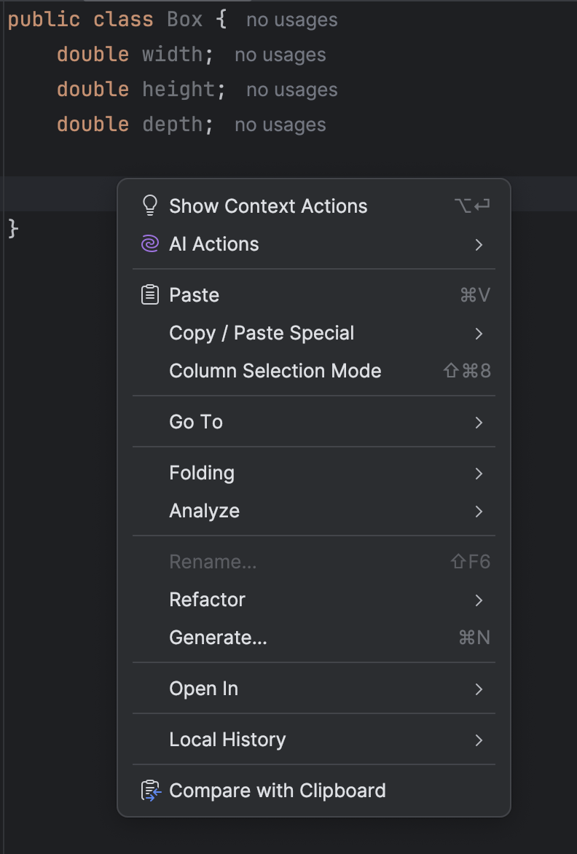
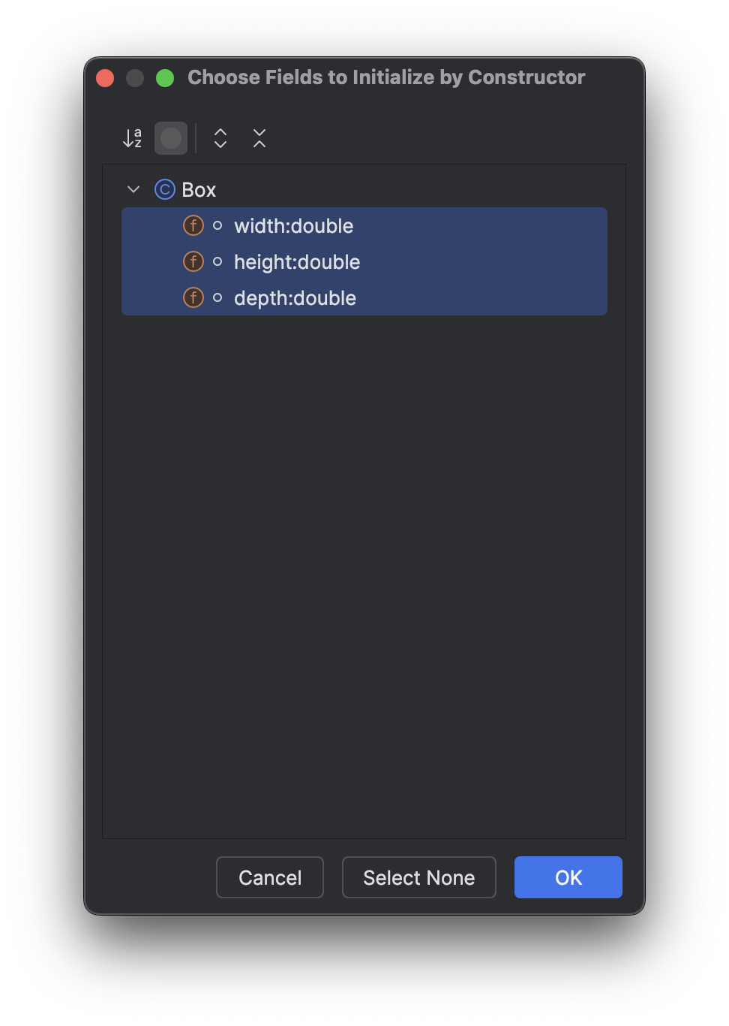
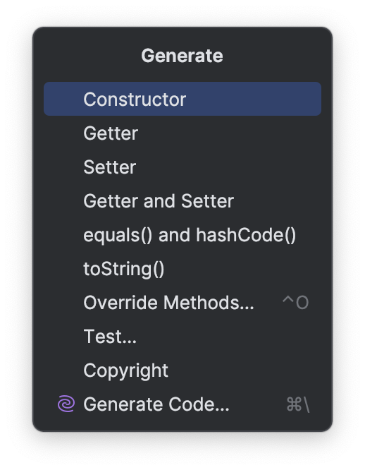
Конструктор
Генерування конструктора в середовищі розробки:
Ctrl+N
STATE SERVICE OF EMERGENCY SITUATIONS IN UKRAINE
THE STATE EMERGENCY SERVICEOF UKRAINE
LVIV STATE UNIVERSITY OF LIFE SAFETY

Slide 32
Методи
STATE SERVICE OF EMERGENCY SITUATIONS IN UKRAINE
THE STATE EMERGENCY SERVICE OF UKRAINE
THE STATE EMERGENCY SERVICEOF UKRAINE
LVIV STATE UNIVERSITY OF LIFE SAFETY
LVIV STATE UNIVERSITY OF LIFE SAFETY

Slide 33
Методи
Клас містить
Дані
Код використовує дані
Код
Термінологічною мовою
Дії над змінними екземпляра і доступ до них реалізують методи
Дані – це змінні екземпляра класу (поля класу)
Код – це методи класу
Методи визначають те, що клас вміє, а змінні екземпляра класу (поля) – що він знає
STATE SERVICE OF EMERGENCY SITUATIONS IN UKRAINE
THE STATE EMERGENCY SERVICEOF UKRAINE
LVIV STATE UNIVERSITY OF LIFE SAFETY

Slide 34
Методи
Методи в Java
Стандартні методи:
методи класу Math
методи класу String
main ()-метод
Власноруч написані методи (унікальна логіка)
STATE SERVICE OF EMERGENCY SITUATIONS IN UKRAINE
THE STATE EMERGENCY SERVICEOF UKRAINE
LVIV STATE UNIVERSITY OF LIFE SAFETY

Slide 35
Методи
Загальна форма оголошення методу:
тип імя_методу (список_парметрів) {
// тіло методу
}
де тип означає конкретний тип даних, який повертає (з якими працює) метод. Якщо метод не повертає значення, то його типом має бути void (результат є, але методом не повертається).
STATE SERVICE OF EMERGENCY SITUATIONS IN UKRAINE
THE STATE EMERGENCY SERVICEOF UKRAINE
LVIV STATE UNIVERSITY OF LIFE SAFETY

Slide 36
Методи
Про методи void та типізовані методи
STATE SERVICE OF EMERGENCY SITUATIONS IN UKRAINE
THE STATE EMERGENCY SERVICEOF UKRAINE
LVIV STATE UNIVERSITY OF LIFE SAFETY

Slide 37
Методи
Методи, що повертають значення після своєї роботи подаються з використанням оператора return за наступною формою:
int імя_методу () {
int a = 5;
int b = 5;
int c = a + b;
return c; // повертає 10
}
STATE SERVICE OF EMERGENCY SITUATIONS IN UKRAINE
THE STATE EMERGENCY SERVICEOF UKRAINE
LVIV STATE UNIVERSITY OF LIFE SAFETY

Slide 38
Методи
Для того, щоб викликати метод для визначеного об’єкту, необхідно зазначити назву об’єкта, та використовуючи оператор «.» здійснити виклик самого методу:
myboxl.suma ();
STATE SERVICE OF EMERGENCY SITUATIONS IN UKRAINE
THE STATE EMERGENCY SERVICEOF UKRAINE
LVIV STATE UNIVERSITY OF LIFE SAFETY

Slide 39
Методи
STATE SERVICE OF EMERGENCY SITUATIONS IN UKRAINE
THE STATE EMERGENCY SERVICEOF UKRAINE
LVIV STATE UNIVERSITY OF LIFE SAFETY

Slide 40
Методи
Методи, що не повертають значення подаються без оператора return за наступною формою:
void імя_методу () {
int a = 5;
int b = 5;
int c = a + b;
System.out.print (c); // в консоль буде роздруковано 10
}
STATE SERVICE OF EMERGENCY SITUATIONS IN UKRAINE
THE STATE EMERGENCY SERVICEOF UKRAINE
LVIV STATE UNIVERSITY OF LIFE SAFETY

Slide 41
Методи
STATE SERVICE OF EMERGENCY SITUATIONS IN UKRAINE
THE STATE EMERGENCY SERVICEOF UKRAINE
LVIV STATE UNIVERSITY OF LIFE SAFETY

Slide 42
Методи
Приклад використання методів для доступу до змінних екземпляра класу (void-метод):
class BoxDemo {
public static void main(String[] args) {
Вох myboxl = new Вох();
Вох mybox2 = new Вох();
myboxl.width = 10;
myboxl.height = 20;
myboxl.depth = 15 ;
mybox2.width = 3;
mybox2.height = 6;
mybox2.depth = 9;
myboxl.volume ();
mybox2.volume ();
}
}
class Вох {
double width;
double height;
double depth;
void volume() { // доступ до змінних
System.out.print("Об'єм становить ");
System.out.println(width*height*depth);
}
}
Результат:
Об'єм становить 3000.0
Об'єм становить 162.0
Метод: написано 1 раз; використано n разів
STATE SERVICE OF EMERGENCY SITUATIONS IN UKRAINE
THE STATE EMERGENCY SERVICEOF UKRAINE
LVIV STATE UNIVERSITY OF LIFE SAFETY

Slide 43
Методи
Приклад використання методів для доступу до змінних екземпляра класу:
Особливість такого застосунку полягає в тому, що один і той самий метод, логіку якого викладено один раз в класі, можна застосовувати для n кількості його об’єктів.
Метод volume() використовує значення змінних того екземпляра класу до якого його викликано, а отже результат роботи для двох об’єктів різний.
STATE SERVICE OF EMERGENCY SITUATIONS IN UKRAINE
THE STATE EMERGENCY SERVICEOF UKRAINE
LVIV STATE UNIVERSITY OF LIFE SAFETY

Slide 44
Методи
Інший спосіб представлення методу volume() з обов’язковим поверненням значення (типізований метод):
class Вох {
double width;
double height;
double depth;
double volume() {
return width * height * depth;
}
class BoxDemo {
public static void main(String[] args) {
Вох mybox = new Вох();
mybox.width = 10;
mybox.height = 20;
mybox.depth = 15 ;
double vol = mybox.volume ();
System.out.println(vol);
}
}
Або інший спосіб:
double volume() {
double vol = width * height * depth;
return vol;
}
STATE SERVICE OF EMERGENCY SITUATIONS IN UKRAINE
THE STATE EMERGENCY SERVICEOF UKRAINE
LVIV STATE UNIVERSITY OF LIFE SAFETY

Slide 45
При роботі з методами, що повертають значення, слід пам’ятати:
Методи
1. Тип даних, який повертає метод має бути сумісним з типами, що використовуються у методі.
2. Змінна, що приймає значення роботи методу, також має бути сумісна з типом методу.
Узагальнення: усі данні, що використовуються в методі мають бути одного типу!
STATE SERVICE OF EMERGENCY SITUATIONS IN UKRAINE
THE STATE EMERGENCY SERVICEOF UKRAINE
LVIV STATE UNIVERSITY OF LIFE SAFETY

Slide 46
Методи
Загальна форма оголошення методу:
тип імя_методу (список_парметрів) {
// тіло методу
}
де список_парметрів означає послідовність пар «тип даних – назва», розділених комами. Параметри – це змінні, які приймають значення аргументів. Аргументи – це дані, що передаються методу під час його виклику.
STATE SERVICE OF EMERGENCY SITUATIONS IN UKRAINE
THE STATE EMERGENCY SERVICEOF UKRAINE
LVIV STATE UNIVERSITY OF LIFE SAFETY

Slide 47
Методи
Про аргументи та параметри методу
Методи, що приймають під час виклику параметри та виконують над ними певні операції називають ПАРАМЕТРИЗОВАНИМИ
Метод, що повертає квадрат числа 10 без прийняття параметрів:
А якщо потрібен метод піднесення до квадрату будь-якого числа?
int square () {
return 10 * 10;
}
int square(int i) {
return i * i;
}
Недолік: можливість визначення квадрату лише числа 10!
STATE SERVICE OF EMERGENCY SITUATIONS IN UKRAINE
THE STATE EMERGENCY SERVICEOF UKRAINE
LVIV STATE UNIVERSITY OF LIFE SAFETY

Slide 48
Методи
Під час роботи з методами, які приймають параметри, слід розуміти два терміни: параметр та аргумент.
Параметр – це визначена в методі змінна, яка приймає значення під час виклику методу.
Аргумент – це значення, яке передається методу під час його виклику.
int square(int i) {
return i * i;
}
two.square(2);
аргумент
параметр
Параметри зазначаються в дужках при написанні методу, а аргументи при його виклику!
STATE SERVICE OF EMERGENCY SITUATIONS IN UKRAINE
THE STATE EMERGENCY SERVICEOF UKRAINE
LVIV STATE UNIVERSITY OF LIFE SAFETY

Slide 49
Методи
Приклад: застосування параметризованого методу, який в якості параметрів приймає розміри та встановлює їх значення для кожної змінної екземпляра класу:
class Вох {
double width;
double height;
double depth;
double volume() {
return width * height * depth;
}
void setBox(double w, double h, double d){
width = w;
height = h;
depth = d;
}
}
class BoxDemo {
public static void main(String[] args) {
Вох myboxl = new Вох() ;
Вох mybox2 = new Вох() ;
myboxl.setBox(10, 20, 15);
mybox2.setBox(3, 6, 9) ; System.out.println(myboxl.volume ());
System.out.println(mybox2.volume ());
}
}
при виконанні стрічки myboxl.setBox(10, 20, 15); аргумент 10 присвоюється в параметр w, 20 – h, 15 – d
STATE SERVICE OF EMERGENCY SITUATIONS IN UKRAINE
THE STATE EMERGENCY SERVICEOF UKRAINE
LVIV STATE UNIVERSITY OF LIFE SAFETY

Slide 50
Використання об’єктів в якості параметрів методу
Методи
В попередніх прикладах у якості параметрів розглядались лише примітивні типи даних (один або декілька). Проте для передачі методам доступні також об'єкти (екземпляри класів):
public class PassOb {
public static void main(String[] args) {
Test ob1 = new Test(100, 22);
Test ob2 = new Test(100, 22);
Test ob3 = new Test(-1, -1);
System.out.println("ob1 == ob2:"
+ ob1.equals(ob2));
System.out.println("ob1 == ob3:"
+ ob1.equals(ob3));
}
}
public class Test {
int a, b;
// створюємо конструктор
Test (int i, int j){
a = i;
b = j;
}
// передаємо об’єкт в якості параметру
boolean equals (Test o){
if (o.a == a && o.b == b) return true;
else return false;
}
}
Результат роботи програми:
ob1 == ob2: true
ob1 == ob3: false
STATE SERVICE OF EMERGENCY SITUATIONS IN UKRAINE
THE STATE EMERGENCY SERVICEOF UKRAINE
LVIV STATE UNIVERSITY OF LIFE SAFETY

Slide 51
Методи
Метод equals () порівнює об’єкт, до якого його викликано із об’єктом, який переданий йому в якості аргументу.
Test ob1 = new Test(100, 22);
Test ob2 = new Test(100, 22);
ob1.equals(ob2)
Для цього в якості типу даних для параметра «o» в методі equals () вказано клас Test. (уся сутність передачі об’єктів в якості параметрів):
boolean equals (Test o)
STATE SERVICE OF EMERGENCY SITUATIONS IN UKRAINE
THE STATE EMERGENCY SERVICEOF UKRAINE
LVIV STATE UNIVERSITY OF LIFE SAFETY

Slide 52
Методи
В якості параметрів об’єкти можуть зустрічатись в конструкторах (за необхідності створення екземпляра класу ідентичного до вже існуючого екземпляру):
public class Box {
double width;
double height;
double depth;
Box(Box ob) {
width = ob.width;
height = ob.height;
depth = ob.depth;
}
Box(double w, double h, double d) {
width = w;
height = h;
depth = d;
}
double volume() {
return width * height * depth;
}
}
public class BoxDemo {
public static void main(String[] args) {
Box mybox1 = new Box(5, 10, 15);
Box myclone = new Box(mybox1);
System.out.println(mybox1.volume());
System.out.println(myclone.volume());
}
}
Результат роботи програми:
750.0
750.0
STATE SERVICE OF EMERGENCY SITUATIONS IN UKRAINE
THE STATE EMERGENCY SERVICEOF UKRAINE
LVIV STATE UNIVERSITY OF LIFE SAFETY

Slide 53
Методи
Коли методу передається аргумент примітивного типу, його передача відбувається за значенням (створюється копія аргументу, який передається в метод, та всі зміни, що проводяться в подальшому із параметром не завдають жодного впливу за межами викликаного методу)
public class TestMain {
public static void main(String [] args) {
TestMethod ob = new TestMethod();
int a = 15, b = 20;
System.out.println("до виклику: " + a + " " + b);
ob.meth(a, b);
System.out.println("після виклику: " + a + " " + b);
}
}
public class TestMethod {
void meth (int i, int j){
i *= 2;
j /=2;
}
}
Результат роботи програми:
до виклику: 15 20
після виклику: 15 20
STATE SERVICE OF EMERGENCY SITUATIONS IN UKRAINE
THE STATE EMERGENCY SERVICEOF UKRAINE
LVIV STATE UNIVERSITY OF LIFE SAFETY

Slide 54
Методи
При передачі об’єкта в якості аргументу для метода, ситуація змінюється кардинально, оскільки об’єкти передаються при виклику за посиланням (при передачі цього посилання методу, приймаючий її параметр буде посилатись на той самий об’єкт, на який посилається аргумент – зміни об'єкту в тілі методу вказують вплив на об'єкт, який передано як аргумент)
public class TestMethod {
int a, b;
TestMethod(int i, int j) {
a = i;
b = j;
}
void meth(TestMethod o) {
o.a *= 2;
o.b /= 2;
}
}
public class TestMain {
public static void main(String [] args) {
TestMethod ob = new TestMethod(15, 20);
System.out.println("до виклику: " + ob.a + " " + ob.b);
ob.meth(ob);
System.out.println("після виклику: " + ob.a + " " + ob.b);
}
}
Результат роботи програми:
a та b до виклику: 15 20
a та b після виклику: 30 10
STATE SERVICE OF EMERGENCY SITUATIONS IN UKRAINE
THE STATE EMERGENCY SERVICEOF UKRAINE
LVIV STATE UNIVERSITY OF LIFE SAFETY

Slide 55
Методи
Типізовані методи можуть повертати значення будь-якого типу даних за допомогою ключового слова return. Це також стосується і посилкових типів (типів певного класу).
public class TestMain {
public static void main(String [] args) {
TestMethod ob1 = new TestMethod(2);
TestMethod ob2;
ob2 = ob1.incrByTen();
System.out.println("ob1.a: " + ob1.a);
System.out.println("ob2.a: " + ob2.a);
ob2 = ob2.incrByTen();
System.out.println("ob2.a : " + ob2.a);
}
}
public class TestMethod {
int a;
TestMethod(int i) {
a = i;
}
TestMethod incrByTen() {
TestMethod temp =
new TestMethod(a + 10);
return temp;
}
}
Результат роботи:
ob1.a: 2
ob2.a: 12
ob2.a: 22
STATE SERVICE OF EMERGENCY SITUATIONS IN UKRAINE
THE STATE EMERGENCY SERVICEOF UKRAINE
LVIV STATE UNIVERSITY OF LIFE SAFETY

Slide 56
Методи
Метод, що приймає динамічну кількість аргументів (кожного разу іншу кількість) має назву методу з аргументами динамічної довжини.
void vaTest(int... v)
За такої синтаксичної конструкції компілятору передається, що метод vaTest() може викликатись без аргументів або з декількома аргументами.
Комбінація, що подана в дужках (int... v) неявно оголошується як масив типу int[]. Таким чином в тілі методу vaTest() доступ до масиву v буде забезпечуватись за допомогою синтаксису звичайного масиву.
STATE SERVICE OF EMERGENCY SITUATIONS IN UKRAINE
THE STATE EMERGENCY SERVICEOF UKRAINE
LVIV STATE UNIVERSITY OF LIFE SAFETY

Slide 57
Методи
public class VarArgs {
static void vaTest(int... v) {
System.out.println("Кількість аргументів: " + v.length);
for (int x : v) // застосування циклу for each
System.out.println(x + " ");
System.out.println();
}
public static void main(String[] args) {
// існує декілька способів виклику методу vaTest
// з аргументами динамічної довжини
vaTest(10); // 1 аргумент
vaTest(1, 2, 3); // 3 аргументи
vaTest(); // без аргументів
}
}
Результат роботи методу:
Кількість аргументів: 1
10
Кількість аргументів: 3
1
2
3
Кількість аргументів: 0
STATE SERVICE OF EMERGENCY SITUATIONS IN UKRAINE
THE STATE EMERGENCY SERVICEOF UKRAINE
LVIV STATE UNIVERSITY OF LIFE SAFETY

Slide 58
ініціалізація
Методи
Поряд з аргументами динамічної довжини методу можуть також передаватись звичайні аргументи. Проте при написанні такого методу слід врахувати, що параметр динамічної довжини має бути останнім серед усіх параметрів, оголошених в методі:
int doIt (int a, int b, double c, int ...vals)// вірно
int doIt (int a, int b, int ...vals, double c)// помилка компіляції
int doIt (int a, int b, int ...vals, double ...c)// помилка компіляції
STATE SERVICE OF EMERGENCY SITUATIONS IN UKRAINE
THE STATE EMERGENCY SERVICEOF UKRAINE
LVIV STATE UNIVERSITY OF LIFE SAFETY

Slide 59
Q&A SESSION

